Slide 1
自编码器
机器学习及其应用汪荣贵,杨娟,薛丽霞

Slide 2
自编码器
在机器学习任务中经常需要采用某种方式对数据进行有效编码，例如对原始数据进行特征提取便是几乎所有机器学习问题均需解决的编码任务。除此之外，对数据进行降维处理或稀疏编码也是常见的编码任务。
通常对数据进行编码时需要按照编码要求将原始数据转化为特定形式的编码数据，并要求编码数据尽可能多地保留原始数据信息，对这样的编码数据进行分析处理不仅会更加方便，而且可保证分析处理的结果较为准确。

Slide 3
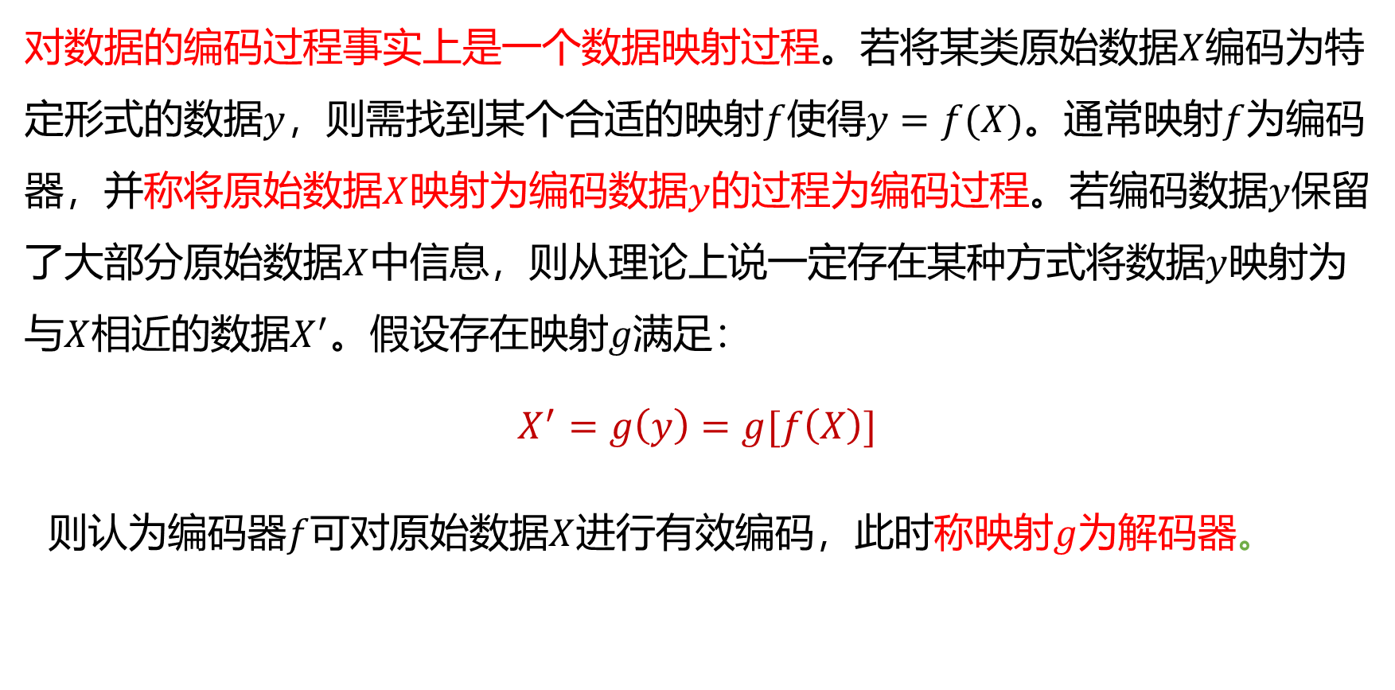
自编码器
对数据的编码过程事实上是一个数据映射过程。若将某类原始数据$X$编码为特定形式的数据$y$，则需找到某个合适的映射$f$使得$y=f(X)$。通常映射$f$为编码器，并称将原始数据$X$映射为编码数据$y$的过程为编码过程。若编码数据$y$保留了大部分原始数据$X$中信息，则从理论上说一定存在某种方式将数据$y$映射为与$X$相近的数据$X^{′}$。假设存在映射$g$满足：
$$X^{′}=g\left(y\right)=g[f\left(X\right)]$$
则认为编码器$f$可对原始数据$X$进行有效编码，此时称映射$g$为解码器。

Slide 4
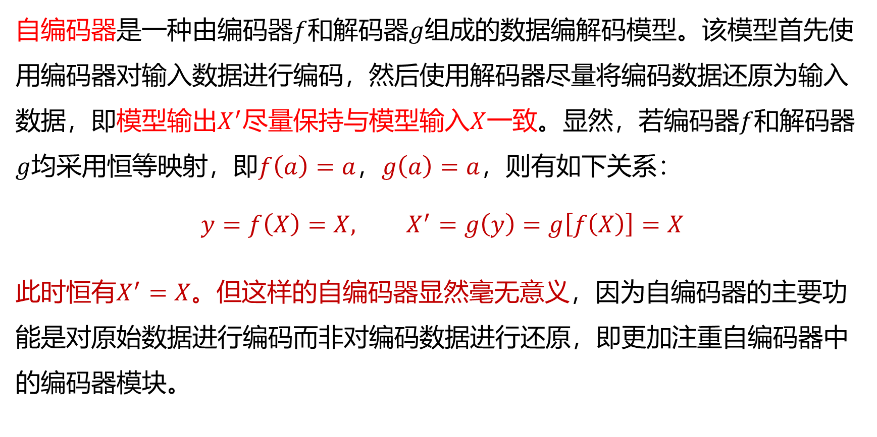
自编码器
自编码器是一种由编码器$f$和解码器$g$组成的数据编解码模型。该模型首先使用编码器对输入数据进行编码，然后使用解码器尽量将编码数据还原为输入数据，即模型输出$X^{′}$尽量保持与模型输入$X$一致。显然，若编码器$f$和解码器$g$均采用恒等映射，即$f\left(a\right)=a$，$g\left(a\right)=a$，则有如下关系：
$$y=f\left(X\right)=X, X^{′}=g\left(y\right)=g\left[f\left(X\right)\right]=X$$
此时恒有$X^{′}=X$。但这样的自编码器显然毫无意义，因为自编码器的主要功能是对原始数据进行编码而非对编码数据进行还原，即更加注重自编码器中的编码器模块。

Slide 5
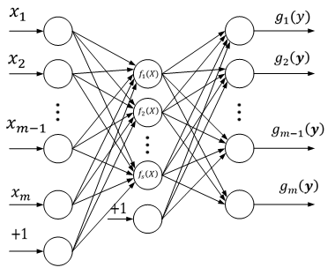
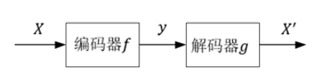
自编码器
由于自编码器中的编码器𝑓和解码器𝑔均为某个映射，映射函数可通过人工神经网络进行模拟，故可用人工神经网络实现自编码器。
自编码器结构
自编码器模型

Slide 6
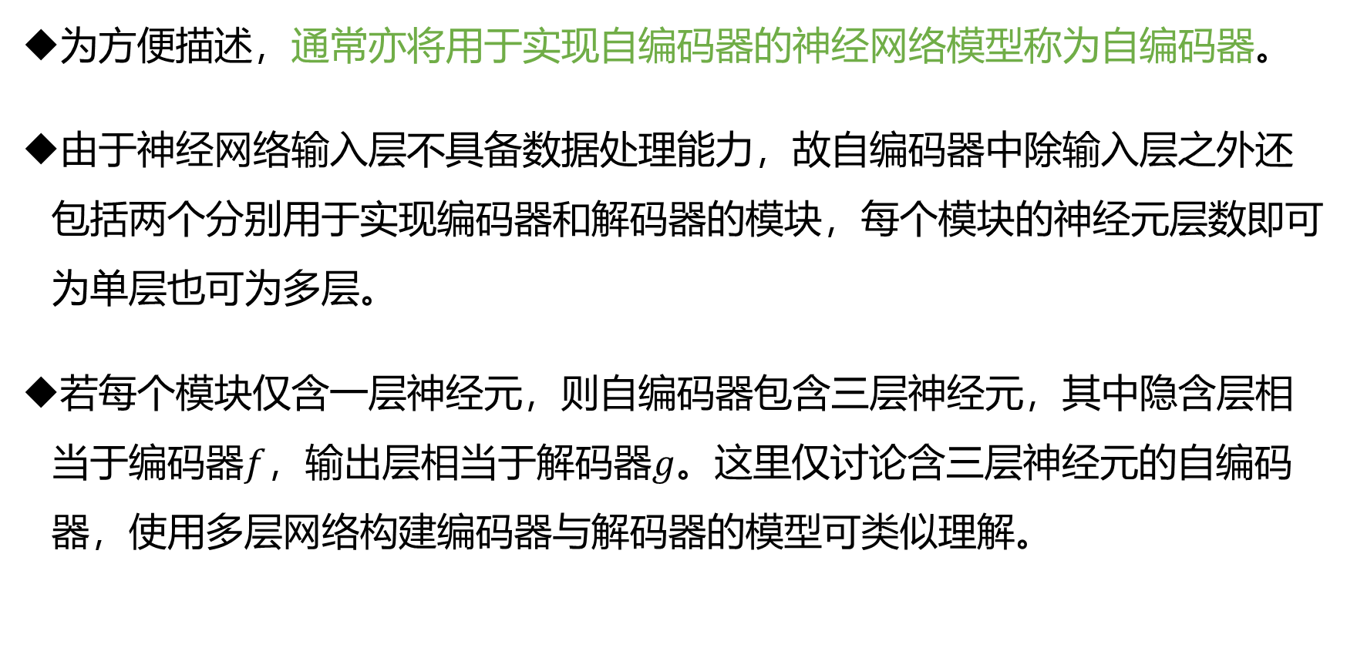
自编码器
为方便描述，通常亦将用于实现自编码器的神经网络模型称为自编码器。
由于神经网络输入层不具备数据处理能力，故自编码器中除输入层之外还包括两个分别用于实现编码器和解码器的模块，每个模块的神经元层数即可为单层也可为多层。
若每个模块仅含一层神经元，则自编码器包含三层神经元，其中隐含层相当于编码器$f$，输出层相当于解码器$g$。这里仅讨论含三层神经元的自编码器，使用多层网络构建编码器与解码器的模型可类似理解。

Slide 7
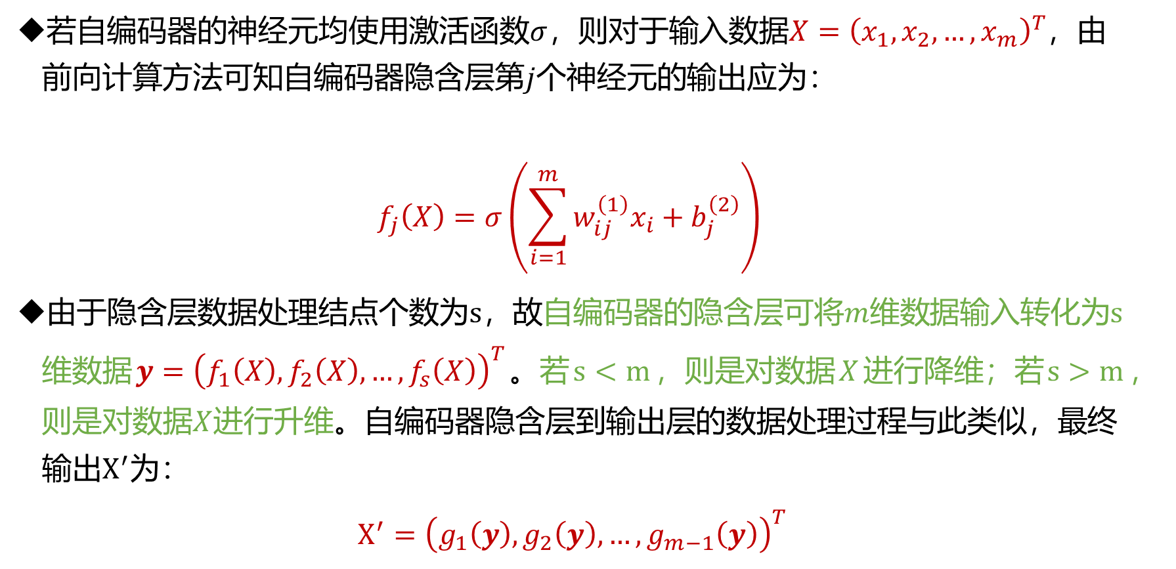
自编码器
若自编码器的神经元均使用激活函数$σ$，则对于输入数据$X={\left(x_{1},x_{2},…,x_{m}\right)}^{T}$，由前向计算方法可知自编码器隐含层第$j$个神经元的输出应为：
$$f_{j}\left(X\right)=σ\left(\sum_{i=1}^{m}{w_{ij}^{\left(1\right)}x_{i}}+b_{j}^{\left(2\right)}\right)$$
由于隐含层数据处理结点个数为$s$，故自编码器的隐含层可将$m$维数据输入转化为$s$维数据$y={\left(f_{1}\left(X\right),f_{2}\left(X\right),…,f_{s}\left(X\right)\right)}^{T}$。若$s<m$，则是对数据$X$进行降维；若$s>m$，则是对数据$X$进行升维。自编码器隐含层到输出层的数据处理过程与此类似，最终输出$X^{′}$为：
$$X^{′}={\left(g_{1}\left(y\right),g_{2}\left(y\right),…,g_{m−1}\left(y\right)\right)}^{T}$$

Slide 8
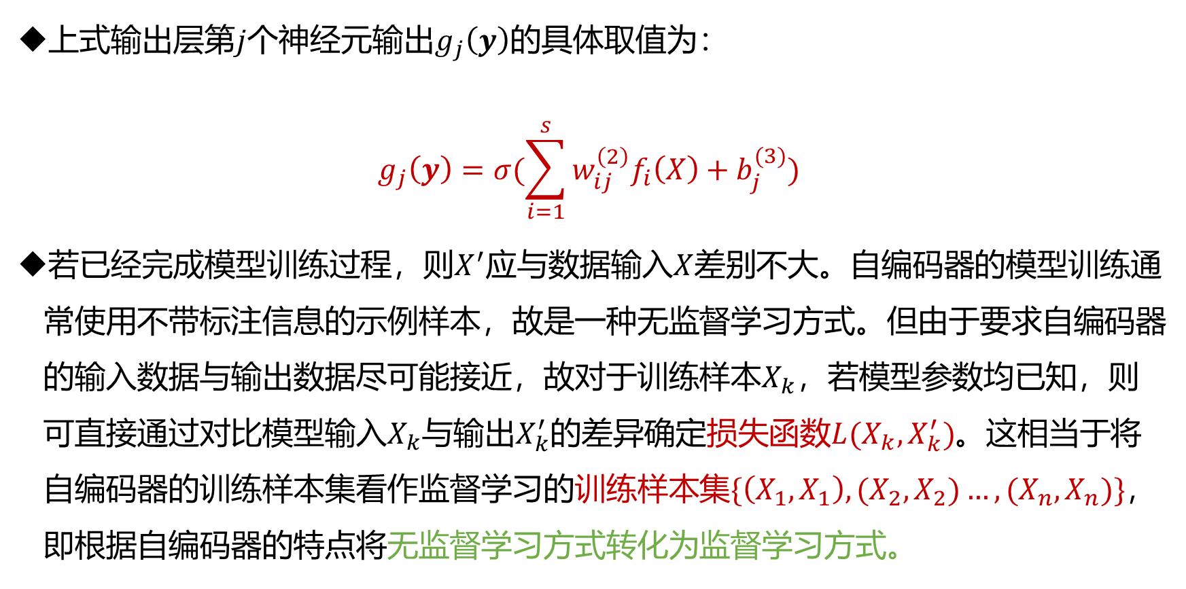
自编码器
上式输出层第$j$个神经元输出$g_{j}\left(y\right)$的具体取值为：
$$g_{j}\left(y\right)=σ(\sum_{i=1}^{s}{w_{ij}^{\left(2\right)}f_{i}\left(X\right)}+b_{j}^{(3)})$$
若已经完成模型训练过程，则$X^{′}$应与数据输入$X$差别不大。自编码器的模型训练通常使用不带标注信息的示例样本，故是一种无监督学习方式。但由于要求自编码器的输入数据与输出数据尽可能接近，故对于训练样本$X_{k}$，若模型参数均已知，则可直接通过对比模型输入$X_{k}$与输出$X_{k}^{′}$的差异确定损失函数$L(X_{k},X_{k}^{′})$。这相当于将自编码器的训练样本集看作监督学习的训练样本集$\{\left(X_{1},X_{1}\right),(X_{2},X_{2})…,(X_{n},X_{n})\}$，即根据自编码器的特点将无监督学习方式转化为监督学习方式。

Slide 9
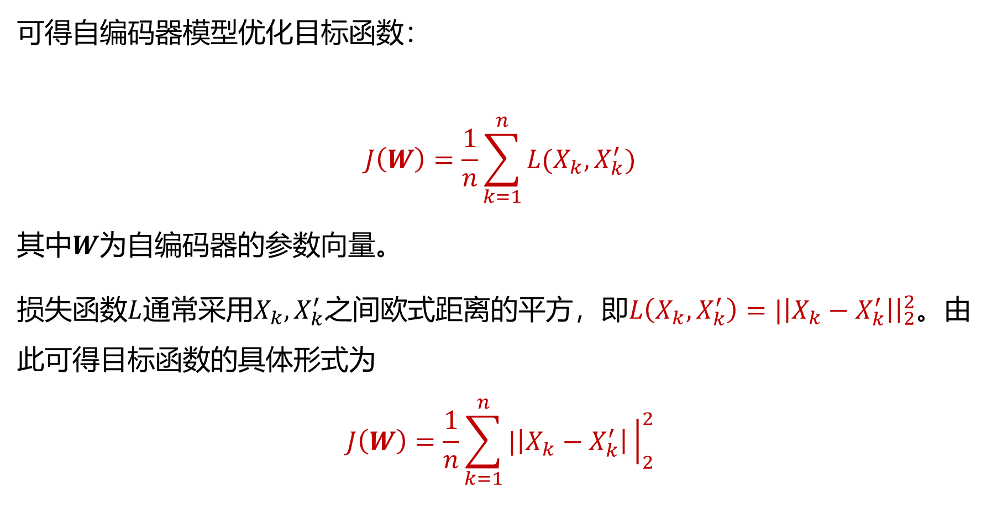
自编码器
可得自编码器模型优化目标函数：
$$J\left(W\right)=\frac{1}{n}\sum_{k=1}^{n}{L(X_{k},X_{k}^{′})}$$
其中$W$为自编码器的参数向量。
损失函数$L$通常采用$X_{k},X_{k}^{′}$之间欧式距离的平方，即$L\left(X_{k},X_{k}^{′}\right)=|\left|X_{k}−X_{k}^{′}\right|{\left.​\right|}_{2}^{2}$。由此可得目标函数的具体形式为
$$J\left(W\right)=\frac{1}{n}\sum_{k=1}^{n}{|\left|X_{k}−X_{k}^{′}\right|{\left.​\right|}_{2}^{2}}$$

Slide 10
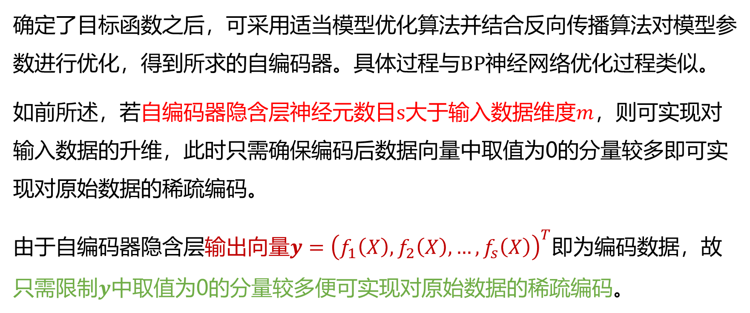
自编码器-稀疏编码
确定了目标函数之后，可采用适当模型优化算法并结合反向传播算法对模型参数进行优化，得到所求的自编码器。具体过程与$BP$神经网络优化过程类似。
如前所述，若自编码器隐含层神经元数目$s$大于输入数据维度$m$，则可实现对输入数据的升维，此时只需确保编码后数据向量中取值为0的分量较多即可实现对原始数据的稀疏编码。
由于自编码器隐含层输出向量$y={\left(f_{1}\left(X\right),f_{2}\left(X\right),…,f_{s}\left(X\right)\right)}^{T}$即为编码数据，故只需限制$y$中取值为0的分量较多便可实现对原始数据的稀疏编码。

Slide 11
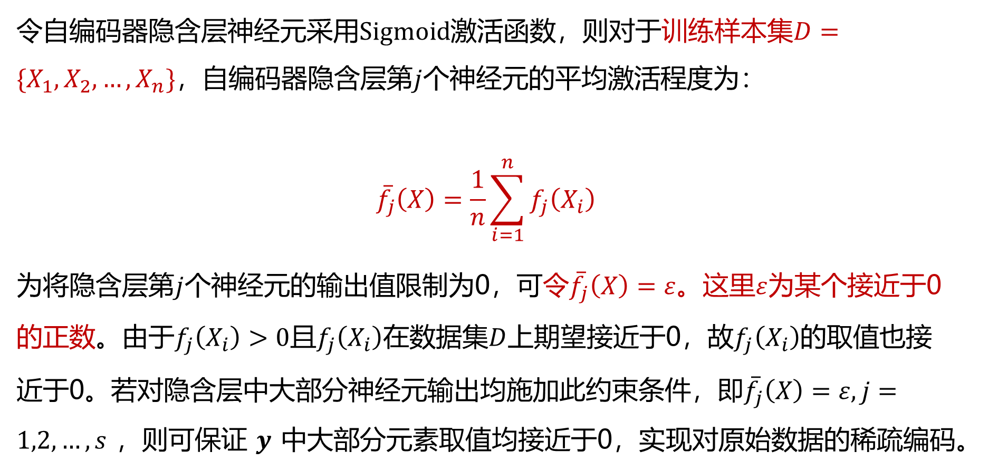
自编码器-稀疏编码
令自编码器隐含层神经元采用$Sigmoid$激活函数，则对于训练样本集$D=\{X_{1},X_{2},…,X_{n}\}$，自编码器隐含层第$j$个神经元的平均激活程度为：
$${\overline{f}}_{j}\left(X\right)=\frac{1}{n}\sum_{i=1}^{n}{f_{j}\left(X_{i}\right)}$$
为将隐含层第$j$个神经元的输出值限制为0，可令${\overline{f}}_{j}\left(X\right)=ε$。这里$ε$为某个接近于0的正数。由于$f_{j}\left(X_{i}\right)>0$且$f_{j}\left(X_{i}\right)$在数据集$D$上期望接近于0，故$f_{j}\left(X_{i}\right)$的取值也接近于0。若对隐含层中大部分神经元输出均施加此约束条件，即${\overline{f}}_{j}\left(X\right)=ε,j=1,2,…,s$，则可保证$y$中大部分元素取值均接近于0，实现对原始数据的稀疏编码。

Slide 12
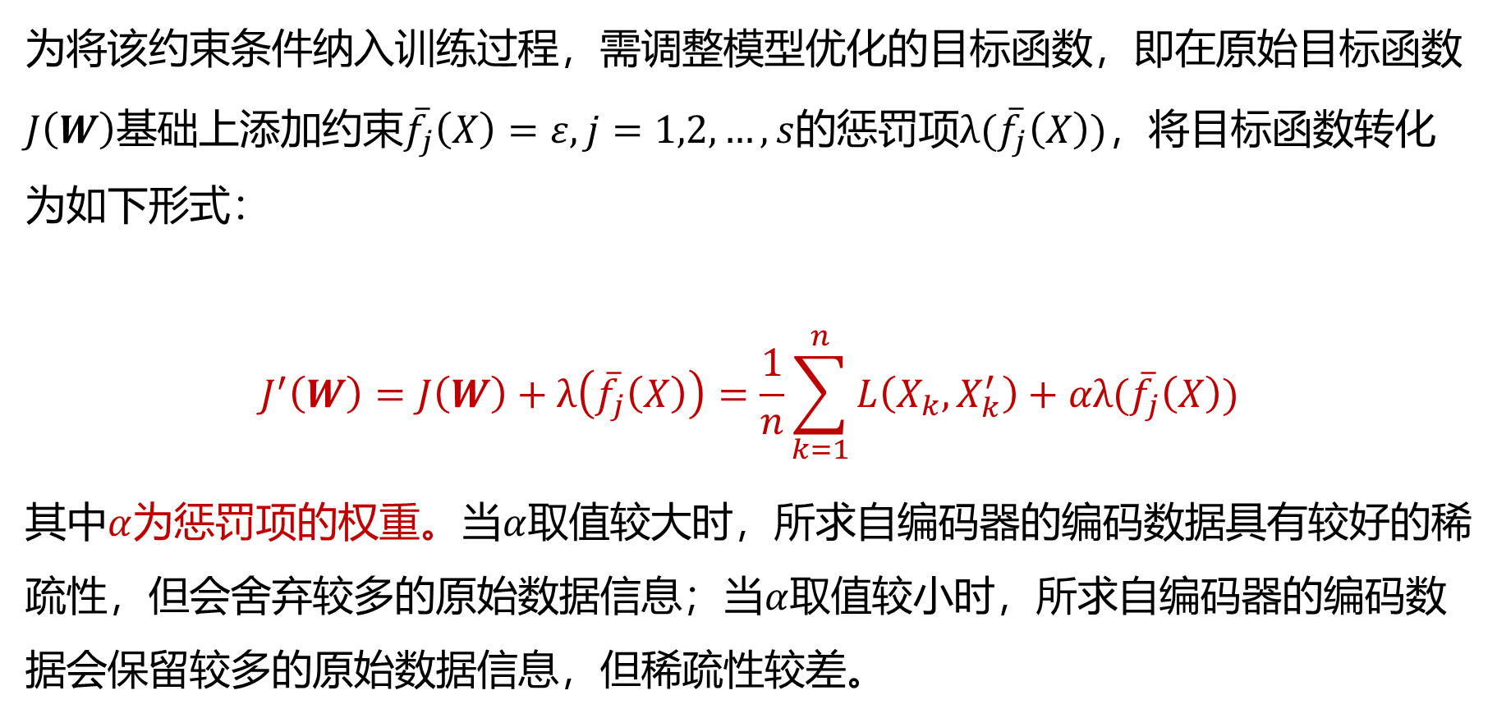
自编码器-稀疏编码
为将该约束条件纳入训练过程，需调整模型优化的目标函数，即在原始目标函数$J\left(W\right)$基础上添加约束${\overline{f}}_{j}\left(X\right)=ε,j=1,2,…,s$的惩罚项$λ({\overline{f}}_{j}\left(X\right))$，将目标函数转化为如下形式：
$$J^{′}\left(W\right)=J\left(W\right)+λ\left({\overline{f}}_{j}\left(X\right)\right)=\frac{1}{n}\sum_{k=1}^{n}{L\left(X_{k},X_{k}^{′}\right)}+αλ({\overline{f}}_{j}\left(X\right))$$
其中$α$为惩罚项的权重。当$α$取值较大时，所求自编码器的编码数据具有较好的稀疏性，但会舍弃较多的原始数据信息；当$α$取值较小时，所求自编码器的编码数据会保留较多的原始数据信息，但稀疏性较差。

Slide 13
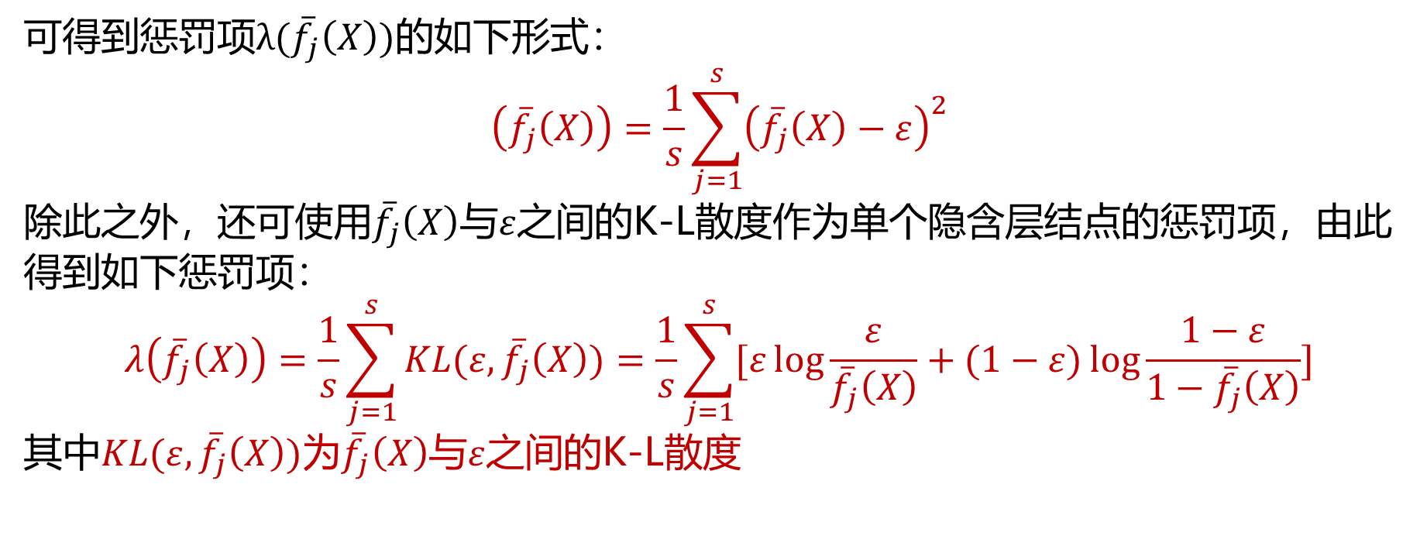
自编码器-稀疏编码
可得到惩罚项$λ({\overline{f}}_{j}\left(X\right))$的如下形式： $$\left({\overline{f}}_{j}\left(X\right)\right)=\frac{1}{s}\sum_{j=1}^{s}{{\left({\overline{f}}_{j}\left(X\right)−ε\right)}^{2}}$$
除此之外，还可使用${\overline{f}}_{j}\left(X\right)$与$ε$之间的K-L散度作为单个隐含层结点的惩罚项，由此得到如下惩罚项：
$$λ\left({\overline{f}}_{j}\left(X\right)\right)=\frac{1}{s}\sum_{j=1}^{s}{KL(ε,{\overline{f}}_{j}\left(X\right))}=\frac{1}{s}\sum_{j=1}^{s}{[ε\log{\frac{ε}{{\overline{f}}_{j}\left(X\right)}}+(1−ε)\log{\frac{1−ε}{1−{\overline{f}}_{j}\left(X\right)}}]}$$
其中$KL(ε,{\overline{f}}_{j}\left(X\right))$为${\overline{f}}_{j}\left(X\right)$与$ε$之间的K-L散度

Slide 14
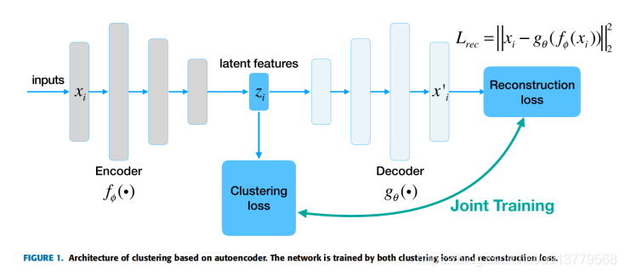
自编码器-深度聚类

Slide 15
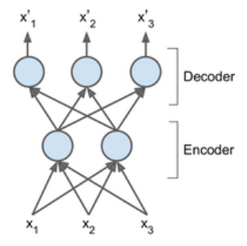
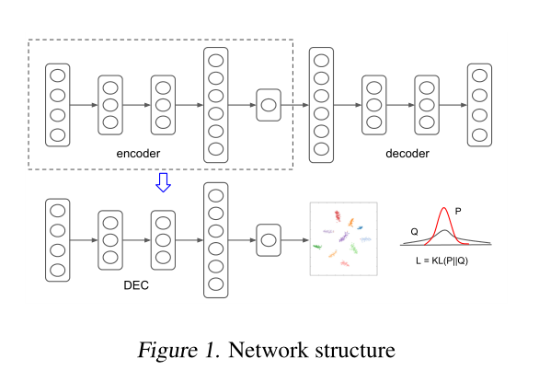
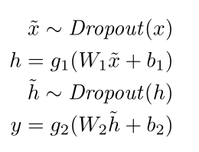

DEC模型网络架构
feature
input
output
一个自编码器：
least-squares loss：

Slide 16
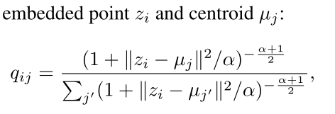




聚类分配
1.计算样本i到类别j的概率：
其中
2.计算辅助目标分布：
其中
3.计算KL-DIVERGENCE：

Slide 17
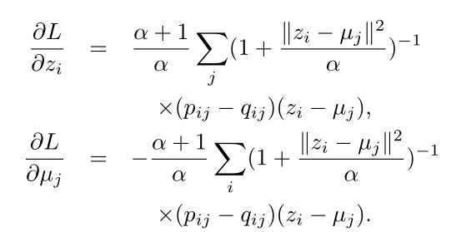

整体流程
1.初始化聚类中心点$u_{j}^{k}$,K类
2.利用自编码器学习样本的特征表示
3.计算样本到聚类中心的距离得到$p_{ij}^{ }$，利用$p_{ij}^{ }求得$辅助目标分布$q_{ij}^{ }$，利用KL散度计算两个概率分布的差异程度
4.用KL散度进行随机梯度下降更新聚类中心$u_{j}$和DEC网络参数：用KL散度值分别对$u_{j}和z_{i}$求梯度，反向传播更新
5.当两次连续迭代之间，被改变类别的样本数少于tol%时，迭代停止
多模态聚类？
跨模态检索？

Slide 18
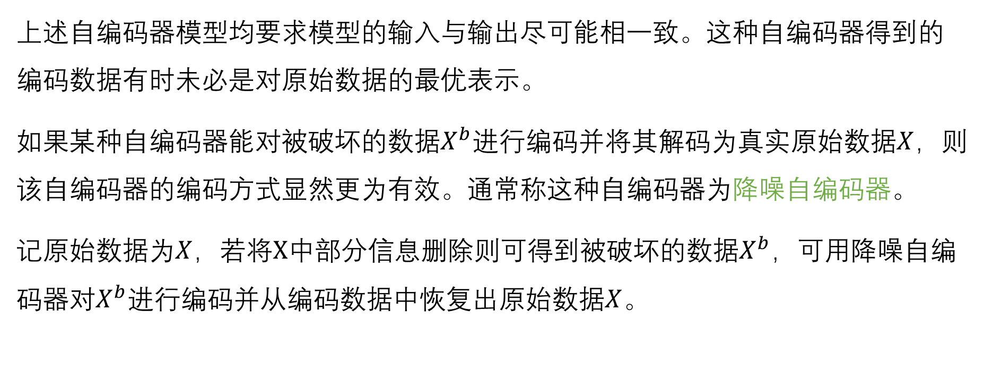
自编码器-降噪自编码器
上述自编码器模型均要求模型的输入与输出尽可能相一致。这种自编码器得到的编码数据有时未必是对原始数据的最优表示。
如果某种自编码器能对被破坏的数据$X^{b}$进行编码并将其解码为真实原始数据$X$，则该自编码器的编码方式显然更为有效。通常称这种自编码器为降噪自编码器。
记原始数据为$X$，若将$X$中部分信息删除则可得到被破坏的数据$X^{b}$，可用降噪自编码器对$X^{b}$进行编码并从编码数据中恢复出原始数据$X$。

Slide 19
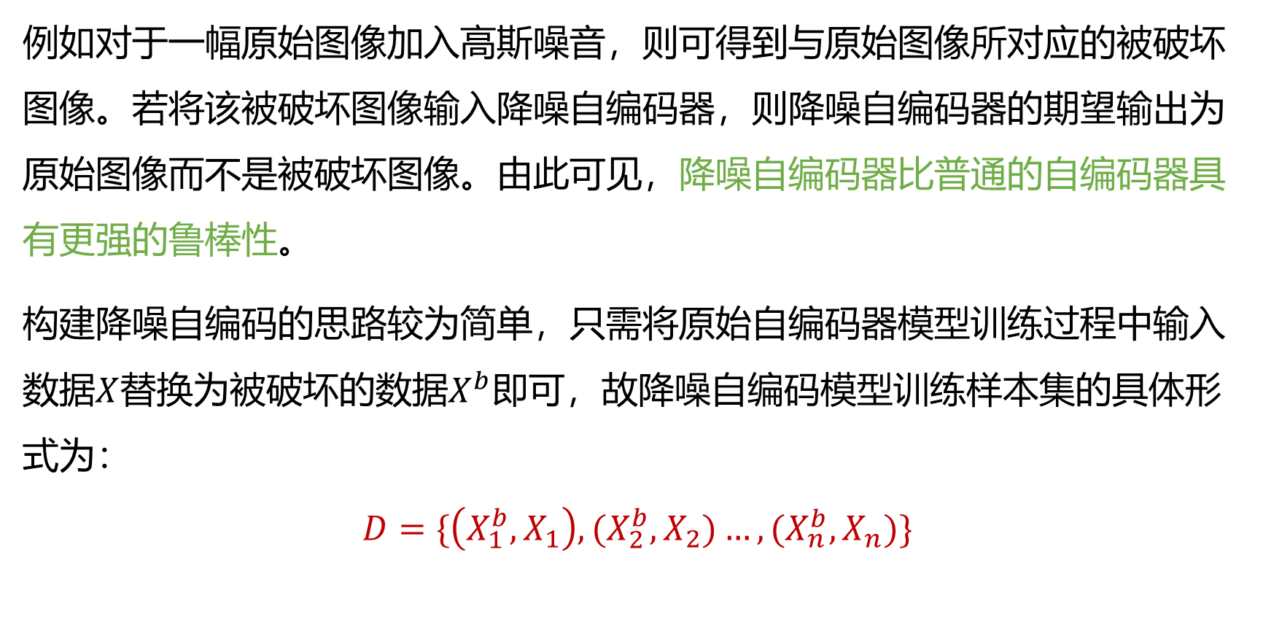
自编码器-降噪自编码器
例如对于一幅原始图像加入高斯噪音，则可得到与原始图像所对应的被破坏图像。若将该被破坏图像输入降噪自编码器，则降噪自编码器的期望输出为原始图像而不是被破坏图像。由此可见，降噪自编码器比普通的自编码器具有更强的鲁棒性。
构建降噪自编码的思路较为简单，只需将原始自编码器模型训练过程中输入数据$X$替换为被破坏的数据$X^{b}$即可，故降噪自编码模型训练样本集的具体形式为：
$$D=\{\left(X_{1}^{b},X_{1}\right),(X_{2}^{b},X_{2})…,(X_{n}^{b},X_{n})\}$$

Slide 20
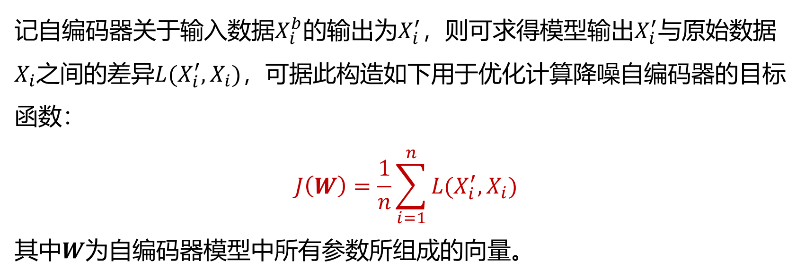
自编码器-降噪自编码器
记自编码器关于输入数据$X_{i}^{b}$的输出为$X_{i}^{′}$，则可求得模型输出$X_{i}^{′}$与原始数据$X_{i}$之间的差异$L(X_{i}^{′},X_{i})$，可据此构造如下用于优化计算降噪自编码器的目标函数：
$$J\left(W\right)=\frac{1}{n}\sum_{i=1}^{n}{L(X_{i}^{′},X_{i})}$$
其中$W$为自编码器模型中所有参数所组成的向量。

Slide 21
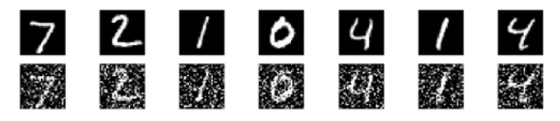
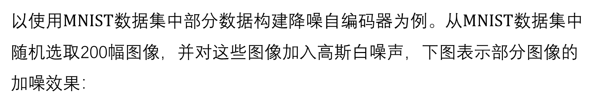
自编码器-降噪自编码器
以使用$MNIST$数据集中部分数据构建降噪自编码器为例。从$MNIST$数据集中随机选取200幅图像，并对这些图像加入高斯白噪声，下图表示部分图像的加噪效果：

Slide 22
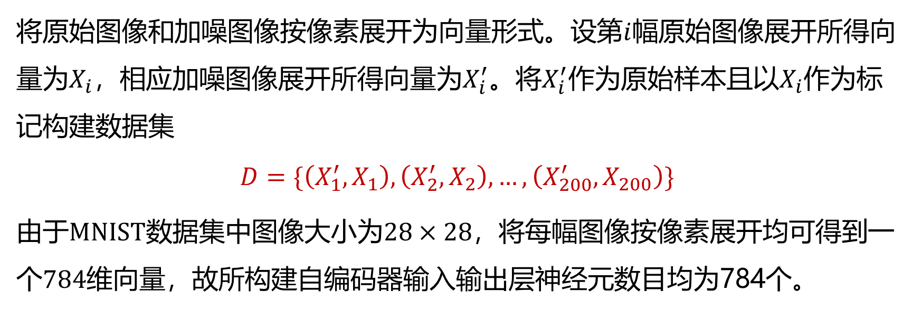
自编码器-降噪自编码器
将原始图像和加噪图像按像素展开为向量形式。设第$i$幅原始图像展开所得向量为$X_{i}$，相应加噪图像展开所得向量为$X_{i}^{′}$。将$X_{i}^{′}$作为原始样本且以$X_{i}$作为标记构建数据集
$$D=\{\left(X_{1}^{′},X_{1}\right),\left(X_{2}^{′},X_{2}\right),…,\left(X_{200}^{′},X_{200}\right)\}$$
由于$MNIST$数据集中图像大小为$28×28$，将每幅图像按像素展开均可得到一个$784$维向量，故所构建自编码器输入输出层神经元数目均为784个。

Slide 23
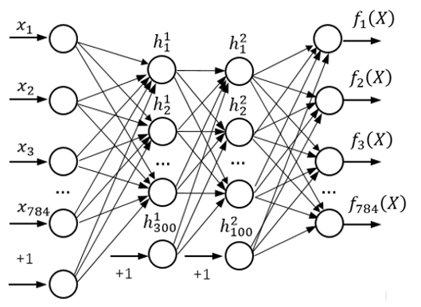
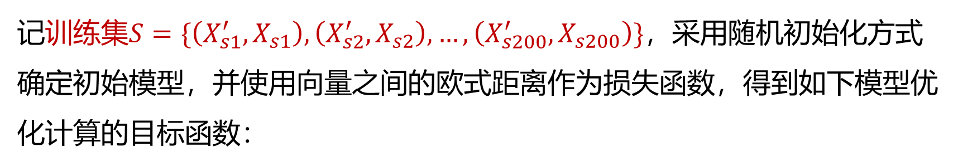
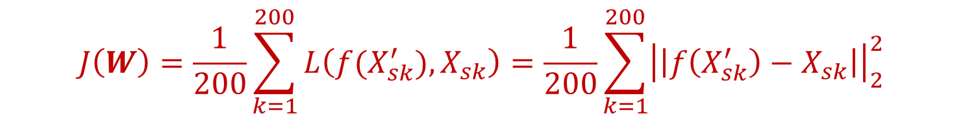
自编码器-降噪自编码器
记训练集$S=\{\left(X_{s1}^{′},X_{s1}\right),\left(X_{s2}^{′},X_{s2}\right),…,\left(X_{s200}^{′},X_{s200}\right)\}$，采用随机初始化方式确定初始模型，并使用向量之间的欧式距离作为损失函数，得到如下模型优化计算的目标函数：
$$J\left(W\right)=\frac{1}{200}\sum_{k=1}^{200}{L\left(f(X_{sk}^{′}),X_{sk}\right)}=\frac{1}{200}\sum_{k=1}^{200}{{\left|\left|f\left(X_{sk}^{′}\right)−X_{sk}\right|\right|}_{2}^{2}}$$

Slide 24
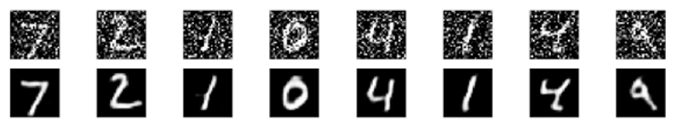
自编码器-降噪自编码器
使用梯度下降法对上述目标函数进行优化计算并结合反向传播算法更新模型参数，进行1千次左右迭代后模型基本收敛，获得所求降噪自编码器。使用该降噪自编码器可得下图所示的降噪效果：

